Slide 1
জীববিজ্ঞানের প্রথম ক্লাসে স্বাগতম

Slide 2
শিক্ষকের পরিচয়
বিশ্ব নাথ রায়
প্রভাষক জীববিজ্ঞান
তছলিম উদ্দীন তরফদার ডিগ্রী কলেজ
সোনরায়,গাবতলী,বগুড়া

Slide 3
পাঠ পরিচিতি
জীববিজ্ঞান
একাদশ শ্রেণী
প্রথম ক্লাশ
সময়ঃ৪০মিনিট

Slide 4
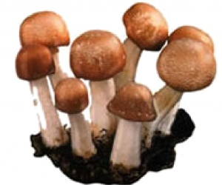
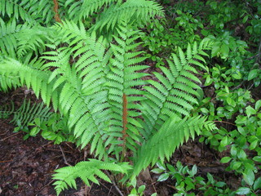
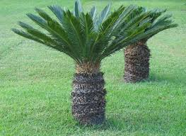
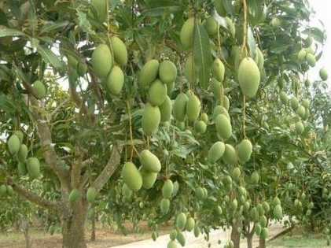
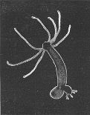
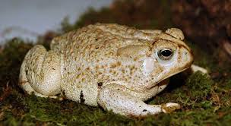
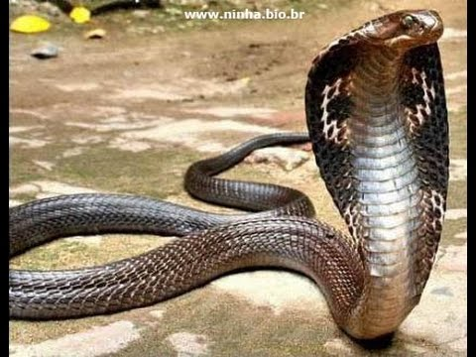
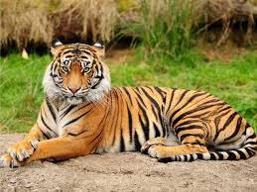
চিত্র গুলি দেখ

Slide 5
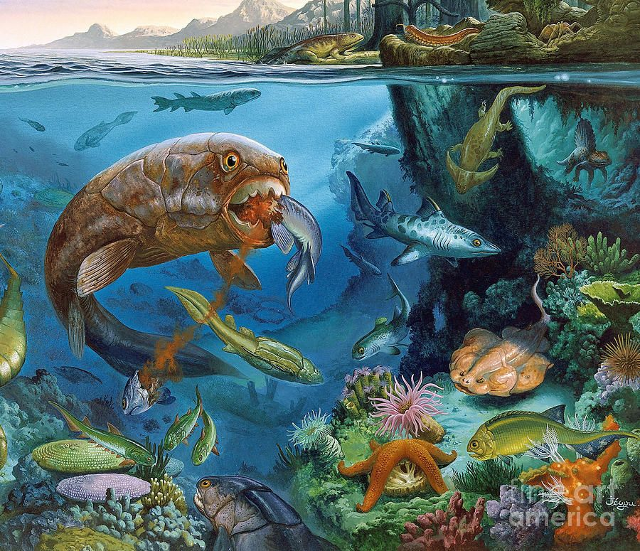
জীববিজ্ঞানের ধারনা

Slide 6
শিখন ফলঃ-
জীববিজ্ঞানের ধারনা সমন্ধে জানতে পারবে

Slide 8
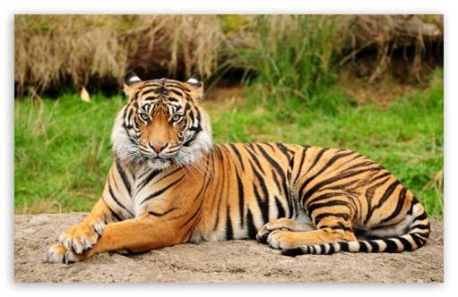
জীববিজ্ঞানের শাখা সমূহঃ
জীবের ধরন অনুসারে জীববিজ্ঞানের প্রধান শাখা দুইটিঃ
১।উদ্ভিদবিজ্ঞান
২।প্রাণিবিজ্ঞান

Slide 9
জীবের কোন দিক নিয়ে আলোচনা করা হয় তার উপর ভিত্তি করে জীববিজ্ঞান দুইটি শাখায় বিভক্ত।যথাঃ
১।ভৌত জীববিজ্ঞান
২।ফলিত জীববিজ্ঞান

Slide 10
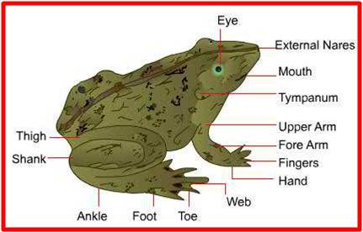
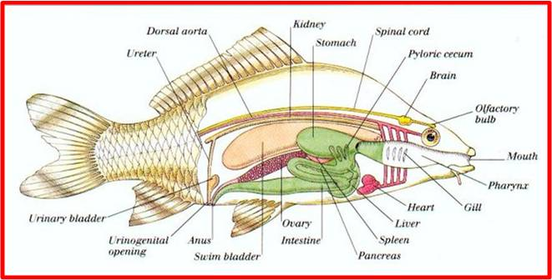
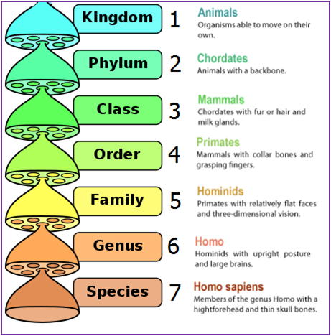
১।ভৌত জীববিজ্ঞান
এই শাখায় তত্ত্বীয় বিষয় নিয়ে আলোচনা করা হয়। এতে সাধারনত নিন্মের বষয়গুলি আলোচিত হয়।
1.অঙ্গসংস্থান/Morphology
Internal Morphology
External Morphology
2.শ্রেণীবিন্যাসবিদ্যা/Taxonomy

Slide 11
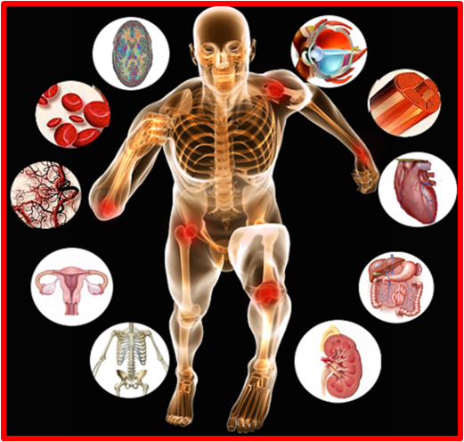
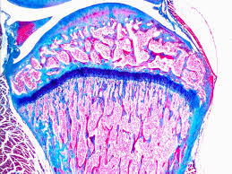
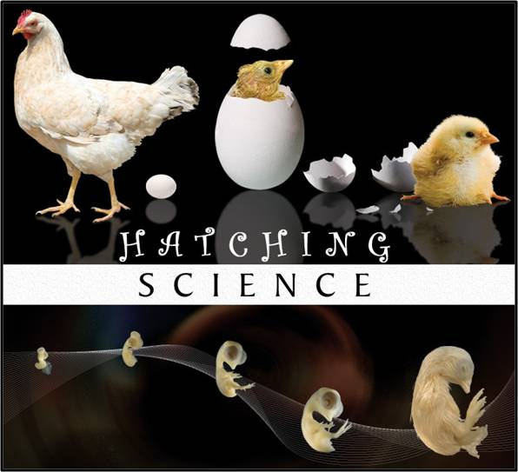
3.শরীরবিদ্যা/Physiology
4.টিশ্যুবিদ্যা/Histology
5.ভ্রূনবিদ্যা/Embryology

Slide 12
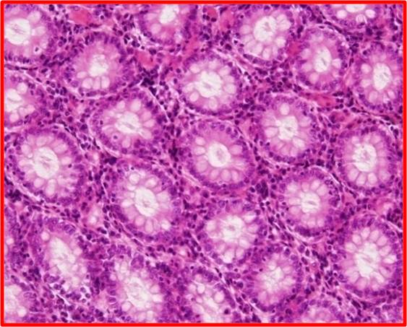
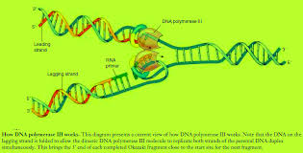
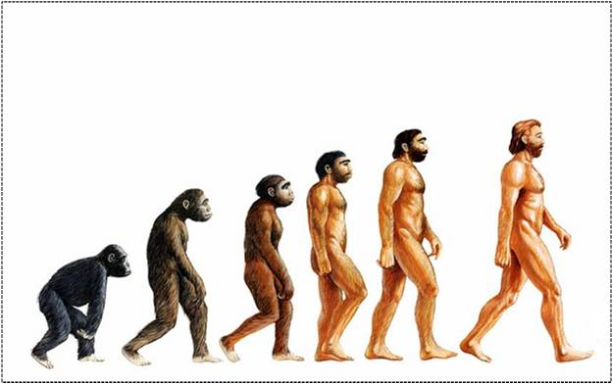
6.কোষবিদ্যা/Cytology
7.বংশগতিবিদ্যা/Genetics
8.বিবর্তনবিদ্যা/Evolution

Slide 13
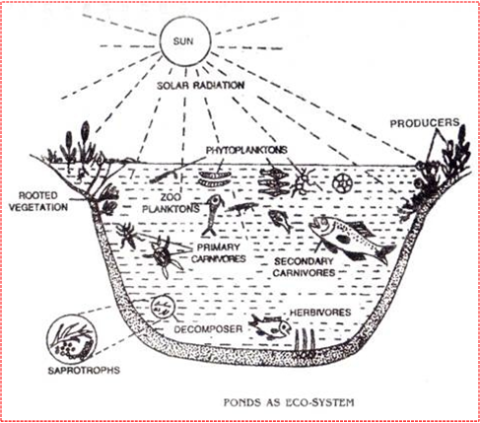
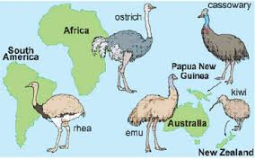
9.বাস্তুবিদ্যা/Ecology
10.হরমোনবিদ্যা/ Endocrinology
11.জীবভূগোল/ Biogeography

Slide 14
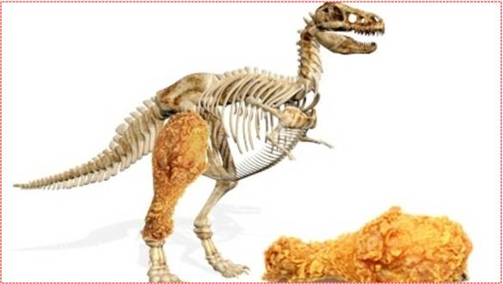
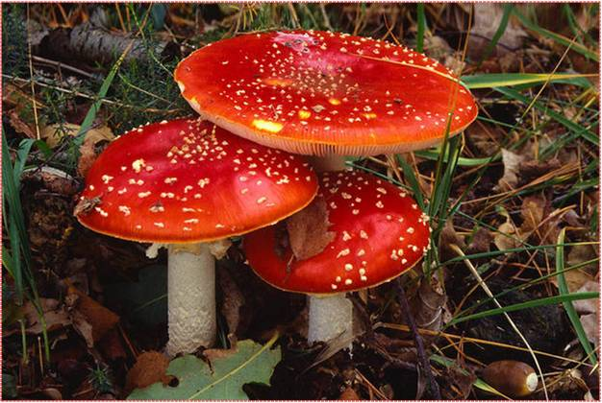
২।ফলিত জীববিজ্ঞান
জীবন-সংশ্লিষ্ট প্রায়গিক বিষয়সমূহ এ শাখার অন্তর্ভুক্ত।
1.প্রত্নতত্ত্ববিদ্যা/ Palaeontology
2.জীবপরিসংখ্যান/ Biostatistics
3.পরজীবীবিদ্যা/ Parasitology

Slide 15
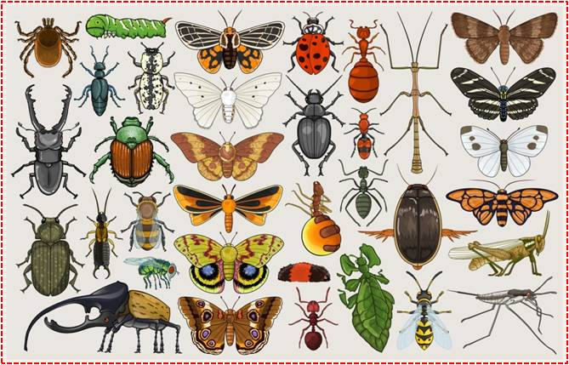
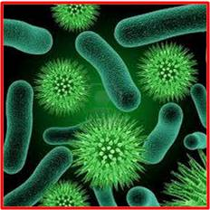
4.মৎস্যবিজ্ঞান/Fisheries
5.কীটতত্ত্ব/Entomology
6.অনুজীববিজ্ঞান/ Microbiology

Slide 16
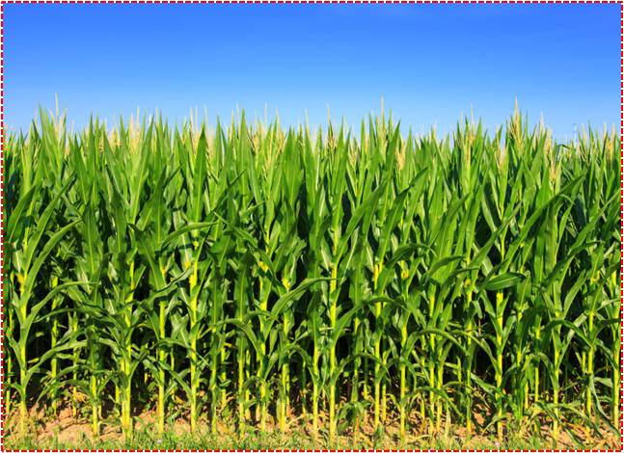
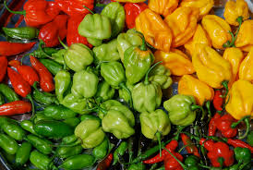
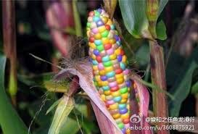
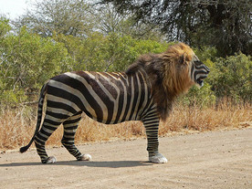
7.কৃষিবিজ্ঞান/ Agriculture
8.চিকিৎসাবিজ্ঞান/Medical science
9.জিনপ্রযুক্তি/ Genetic Engineering

Slide 17
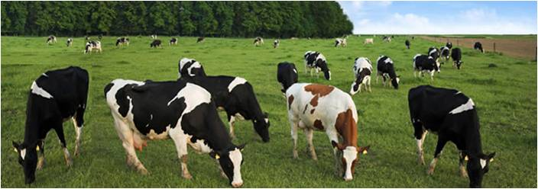
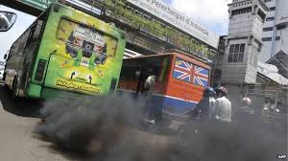
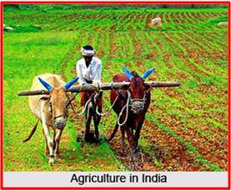
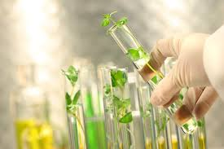
10.পরিবেশবিজ্ঞান/ Environmental Science
11.সামুদ্রিক জীববিজ্ঞান/ Oceanography
12.জীবপ্রযুক্তি/ Biotechnology
বাংলাদেশের কৃষি

Slide 18
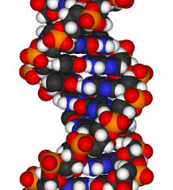
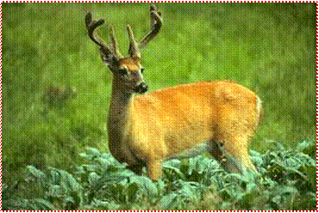
13.প্রাণরসায়ন/ Biochemistry.
14.বন্যপ্রাণিবিদ্যা/ Wildlife.
15.Bioinformatics.

Slide 19
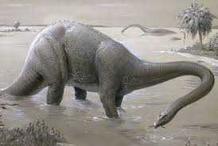
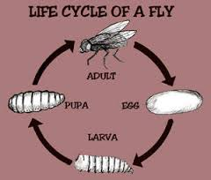
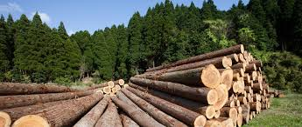
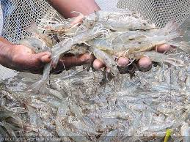
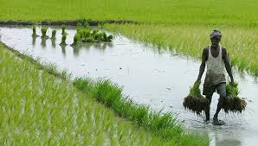
জোড়ায় কাজ
নিচের চিত্র দেখে কোনটি জীববিজ্ঞানের কোন শাখার অন্তর্ভুক্ত তার একটি তালিকা তৈরি কর।

Slide 20
উত্তর দাও -----
জীব বিজ্ঞানের সংঙ্গা দাও।
জীব বিজ্ঞানের কয়টি শাখা।
ফলিত শাখা গুলির নাম লিখ

Slide 21
ধন্যবাদ
ধন্যবাদ

